Slide 1
WORKSHOP dag 3
RLC-Oost
Eigen dataset labelen en SAM2
Learning Community Oost— AI Vision
10-03-2026

Slide 2
Programma vandaag
Welkom
Waar staan we nu
Vision
Planning vervolg use case vision
Workshops
2 Workshops – eigen dataset labelen en als groep SAM2 onderzoeken
Afsluiting
Terugkijken op de workshops
Totaal ± 2,5 uur

Slide 3
Terugblik op de workshops
Vandaag
Workshop 1
Installeren en testen benodigdheden
Workshop 2
Standaard YOLO model lokaal draaien
Workshop 3
Transferlearning gelabelde dataset
Workshop 4
Eigen dataset labellen en trainen
→
→
→
Workshop 1
Model trainen Etna koffiemachine
Workshop 2
Anomaly detectie
Workshop 3
Segment Anything Model 2
→
→

Slide 4
Vooruitkijken workshops
Workshop Belichting en Hardware
Invloed van belichting en hiermee werken
Hardware keuzes zoals:
Cameras en
(Edge) apparaten voor deployment
Afronden onderwerp Vision
Wat hebben we geleerd
Opbouwen kennismanagement systeem
→
April
Mei

Slide 5
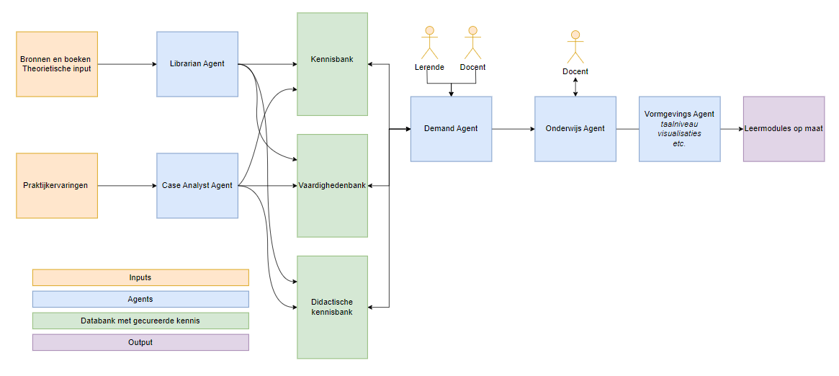

Slide 6
Programma vandaag
Blok 1
Kick-off + labelregels
20 min
Blok 2
Labelen in Label Studio
45 min
Blok 3
Export + dataset check
20 min
Blok 4
Model trainen (YOLO)
35 min
Blok 5
Evaluatie + live demo
25 min
Blok 6
Reflectie + verbeterplan
15 min
Totaal ± 2,5 uur

Slide 7
Waarom eigen data?
Workshop 3
Trainen met bestaande data
Focus: hoe werkt training?
Workshop 4
Volledige keten zelf bouwen
Focus: data → labels → model
→
Kernboodschap
Labelkwaliteit grote invloed op modelkwaliteit
Slechte labels → slecht model, ongeacht hoeveel data je hebt

Slide 8
Deel A — Gedaan — Foto's verzamelen
Minimumvereisten
Variatie is essentieel
25–50 foto's per klasse
2 duidelijke categorieën
Telefooncamera is prima
Gevarieerde achtergronden
Voldoende belichting
Hoeken: boven / zij / schuin
Afstanden: dichtbij / ver
Achtergronden: werkbank, vloer
Belichting: dag / kunstlicht
1 object + meerdere objecten

Slide 9
Labelprotocol — Bounding Boxes
Tight fit
Label strak om het object — geen grote lege ruimte rondom.
YOLO leert positie en omvang uit die boxen. Te losse of inconsistente boxen verlagen nauwkeurigheid.
Gouden regels
1
Consistentie boven perfectie — hetzelfde labelen is belangrijker dan pixel-perfect
2
Gebruik alleen de afgesproken klassenamen — geen variaties
3
Niet 'gokken' buiten beeldranden — box stopt bij de rand

Slide 10
Labelprotocol — Randgevallen
Deels zichtbaar (beeldrand)
Wel labelen als herkenbaar (≥30% zichtbaar). Box loopt door tot beeldrand.
Overlap / occlusie
Elk herkenbaar object apart labelen. Overlappende boxes zijn toegestaan.
Kleine objecten
Wel labelen als betrouwbaar herkenbaar. Overweeg hogere imgsz of dichterbij fotograferen.

Slide 11
Kwaliteitscontrole op labels
Werkwijze
10–20%
van de beelden
dubbel labelen
Twee personen labelen dezelfde beelden
Vergelijk de bounding boxes
Bespreek verschillen in teamcheck
Pas het protocol aan bij onduidelijkheid
Documenteer in het labellogboek
Consistentie tussen annotators is belangrijker dan perfectie

Slide 12
Labelen in Label Studio
Waarom Label Studio?
Privacy
Open Source
Data blijft op lokale server — geen cloud uploads
Apache 2.0 licentie — gratis voor iedereen
Flexibel
Export
Ondersteunt bounding boxes, polygonen, en meer
Directe export naar YOLO-formaat
WIFI: SSID: CIVON wachtwoord: civon2019
Invite link: http://192.168.212.12:8080/user/signup/?token=px8jXeGvT9AbFegf8HJdoDN5rfR61GmEj2UWxBy2
Toegang: 192.168.212.12:8080

Slide 13
Beeldformaten & resizing
⚠ Belangrijk: Tijdens training worden alle beelden automatisch geresized naar imgsz (standaard 640 pixels). Kleine details kunnen hierdoor verdwijnen!
Objectgrootte
Kleine objecten?
Afweging
Zorg dat objecten voldoende groot in beeld staan
Test met imgsz=960 of 1280 (trager maar nauwkeuriger)
Hoger imgsz = betere detectie, maar langere trainingstijd

Slide 14
Dataset structuur (YOLO)
Verdeling
dataset/
train/
images/ labels/
valid/
images/ labels/
test/
images/ labels/
data.yaml
Train — 70%
Valid — 15%
Test — 15%

Slide 15
Training — net als workshop 3
model = YOLO("yolov8n.pt")
model.train(data="data.yaml", epochs=40, imgsz=640, batch=8)
Noteer jullie keuzes
imgsz
Inputresolutie — hoger = betere detectie, trager
epochs
Trainingsronden — meer = langer, risico op overfitting
batch
Beelden per stap — groter = sneller, meer geheugen
conf
Confidence drempel — hoger = minder maar zekerder detecties

Slide 16
Evaluatie — Wat doet je model
🎯
Precision
Van alle detecties: hoeveel % is correct?
🔍
Recall
Van alle echte objecten: hoeveel % gevonden?
📊
mAP@50
Gemiddelde precisie over alle klassen (IoU≥0.5)
Kijk niet naar 1 metric — bekijk het totaalplaatje!

Slide 17
Reflectie — 4 teamvragen
1
Wat werkte goed?
2
Wat ging er mis?
3
Lag het aan de data, de labels of de training?
4
Welke 3 verbeteringen doen jullie in ronde 2?

Slide 18
Onthoud
Goed labelen = goed model
Data → Labels → Training → Evaluatie → Verbeteren
Vragen?

